Slide 1



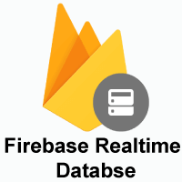



REALDB, JSON, RESTAPI VE UYGULAMALAR
REALTIME DB NEDİR ? NERELERDE KULLANILIR ?
XML NEDİR ? NERELERDE KULLANILIR ?
JSON NEDİR ? NERELERDE KULLANILIR ?
JSON VE XML ARASINDA FARKLAR VE KARŞILAŞTIRMA
APACHE JMETER, POSTMAN VE SOAP UI İLE ÖRNEKLER
KISACA ÖZET
İsmail Mümin

Slide 2
REALTIME DB NEDİR ? NERELERDE KULLANILIR ?
Firebase Realtime Database, istemciler arasında gerçek zamanlı olarak veri depolanmasını ve senkronize edilmesini sağlayan, gecikme süresi az NoSql veri tabanıdır. Firebase Realtime Databasede tutulan veriler tüm platformlara Real time olarak tetiklenir.
Firebase , web, andorid, ios vb. (Java , Flutter ,unity, vs.) alanlarda uygulama veya program geliştiren yazılımcılar için backend(arka plan ) hizmeti sağlayan bir platformdur.

Slide 3
XML NEDİR ? NERELERDE KULLANILIR ?
eXtensible Markup Language’in (Genişletilebilir İşaretleme Dili) kısaltması olan XML, verileri tanımlamak için kullanılan bir dildir. XML’de depolanan veriler “kendi kendini tanımlayan bir meta işaretleme dili” olarak bilinir. Bu, verinin yapısının verinin kendi içinde gömülü olduğu anlamına gelir.
XML, yapısıyla birlikte verileri depolamak için kullanılan bir formattır. Bu özellik, verileri aktarma, belgeleri biçimlendirme, mizanpaj oluşturma vb. birçok şey için kullanılır.
Örnek XML
<message> <to>İsmail</to> <from>XML</from> <title>Reminder</title> <body>Don't forget me this weekend!</body> </message>
Yukarıdaki XML geçerlidir, çünkü ne olduğunu açıklayan her veri parçasını bir etiket çevreler. Bu, geliştiricilerin verileriyle birlikte içeriği standart, yapılandırılmış bir biçimde depolamasına olanak tanır.

Slide 4
JSON NEDİR ? NERELERDE KULLANILIR ?
JSON (JavaScript Object Notation), basit veri yapılarını temsil etmek için tasarlanmış bağımsız bir veri değişim formatıdır. Esas olarak iki sistem arasındaki veri alışverişi için kullanılır. Örneğin JSON kullanarak sunucu ile web uygulaması arasında veri aktarabilirsiniz.
JSON’ da; cep telefonları, web tarayıcıları, sunucular ve IoT cihazları dahil olmak üzere çeşitli kaynaklardan ve cihazlardan gelen yarı yapılandırılmış veriler “events” adı verilen mesajlar olarak toplanır, gruplar halinde mantıksal olarak düzenlenir ve ardından bir veri hattı aracılığıyla bir veri platformuna beslenir.

Slide 5
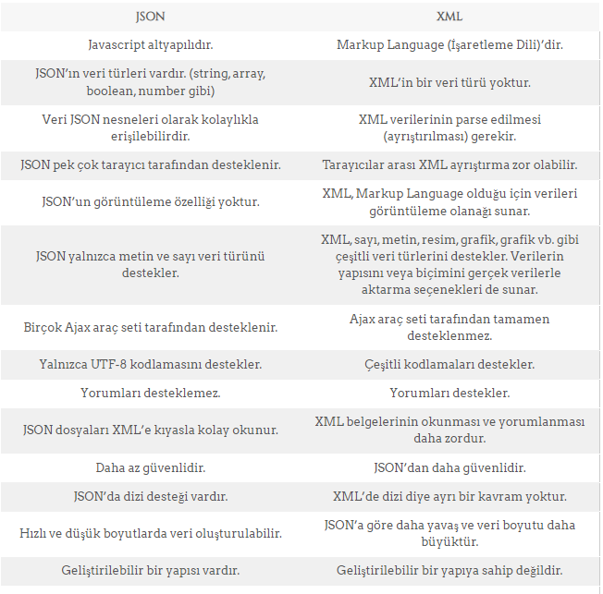
JSON VE XML ARASINDA FARKLAR VE KARŞILAŞTIRMA

Slide 6
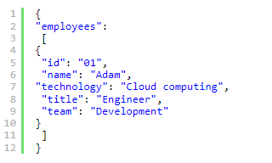
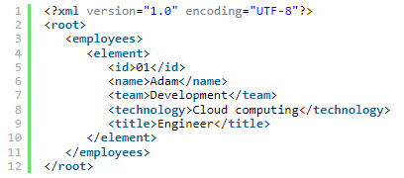
JSON VE XML FORMAT KARŞILAŞTIRMASI
JSON FORMATINDA ÜYE TANIMI
XML FORMATINDA ÜYE TANIMI
VS

Slide 7
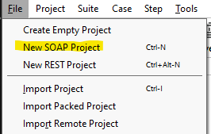
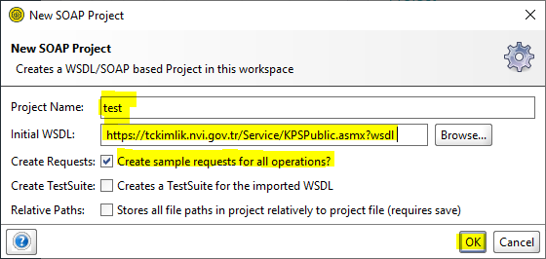
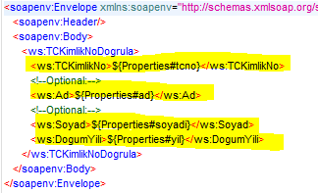
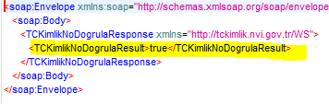
SOAP UI ile TC SORGU API TESTİ ÖRNEĞİ
Yeni SOAP Projesi Oluşturulur.
Request içerisindeki değişkenlerin içerisine değerler girilir
Veriler doğru ise çıktı bu şekilde olmalıdır.
Hangi sitenin testi yapacağı girilir ve testin ismi verilir.
Burada ‘TC KIMLIK NUMARASI SORGU EKRANI’ sayfasının testi yapılmıştır. Sitede veriler girilip sonuç olarak vatandaşlık doğrulanır.
Bir sonraki sayfada properties nasıl oluşturulur? ve testin olumsuz şekli gösterilmektedir. =>

Slide 8
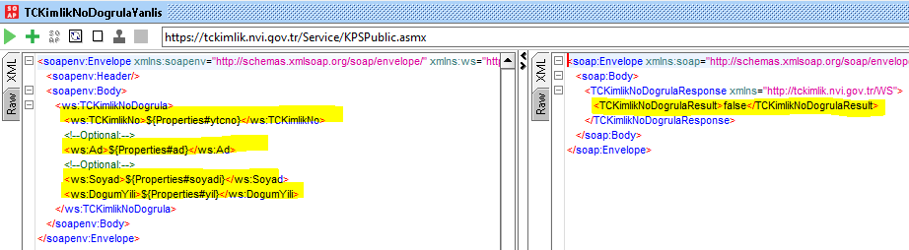
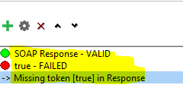
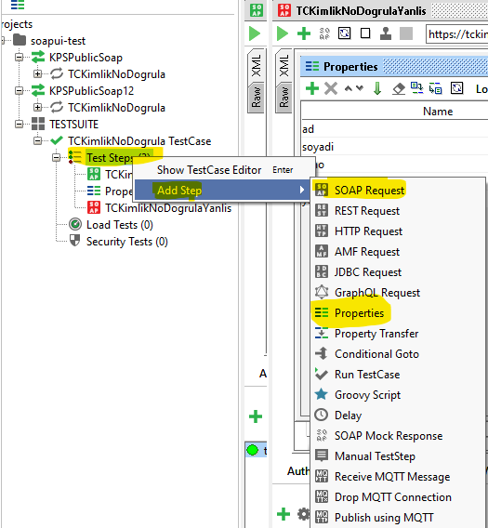
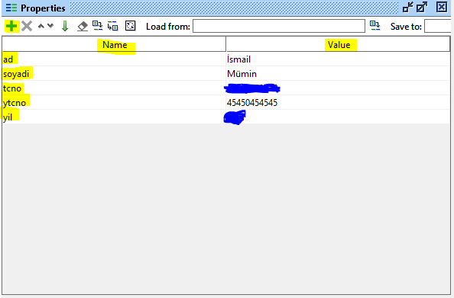
Senaryonun olumsuz şekli bu şekilde çıktı vermektedir.
Assertions Çıktıları
Aşağıdaki şekilde gösterildiği gibi değişkenler belirtilebilir.
Properties bu şekilde eklenmektedir.

Slide 9
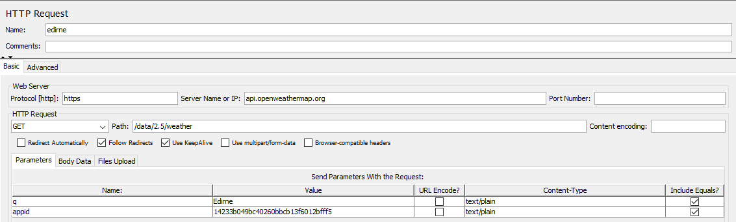
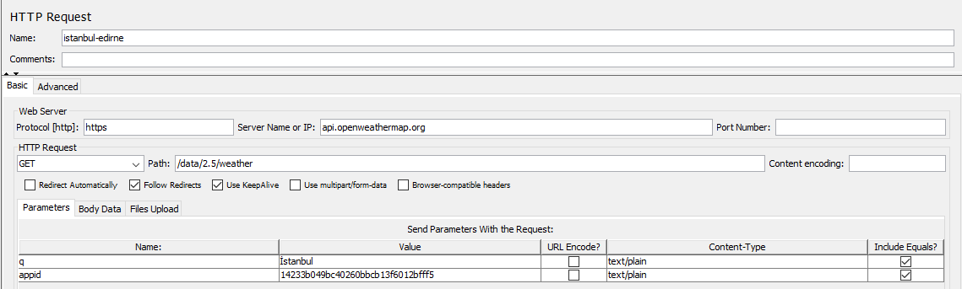
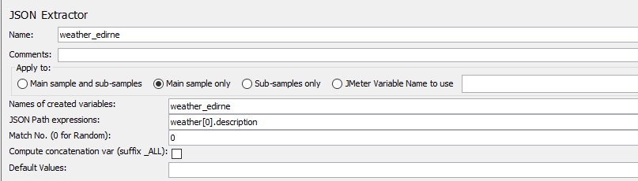
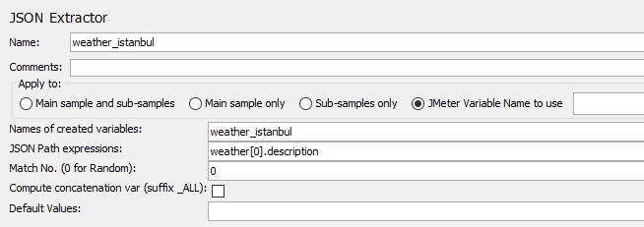
JMETER ile hava durumu API TESTİ ÖRNEĞİ
Edirne için weathermap ‘de bulunan hava durumu verileri
İstanbul için weathermap ‘de bulunan hava durumu verileri ve Edirne-İstanbul karşılaştırması

Slide 10
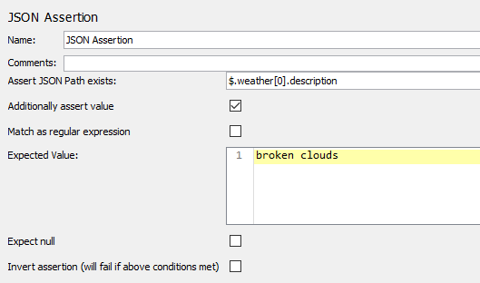
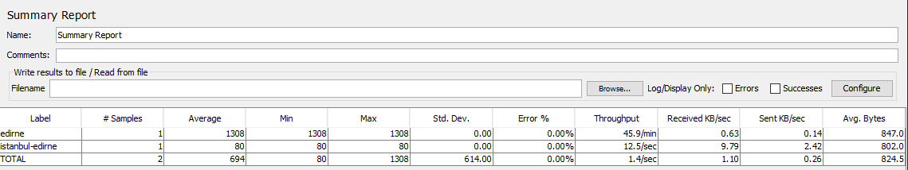
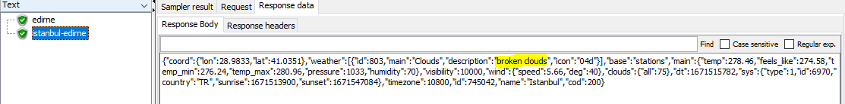
JMETER ile hava durumu API TESTİ ÖRNEĞİ
JSON Formatıyla gelen verilerin içerisinden ‘broken clouds’ durumunu check eder.
API sorgusunun çıktılarının bulunduğu alan.
LOAD TEST SONUÇLARI

Slide 11
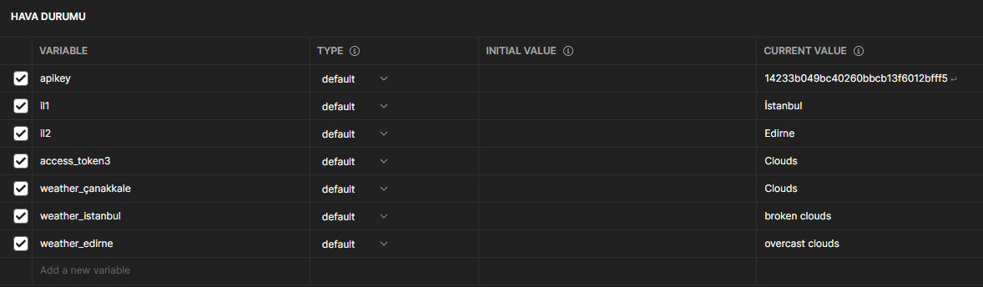

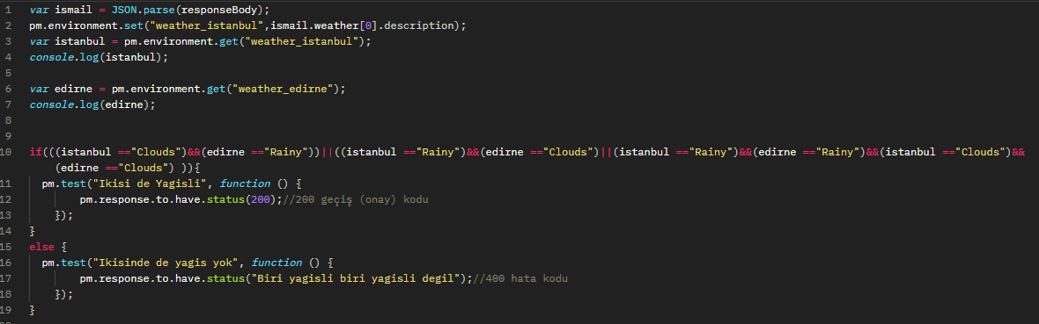
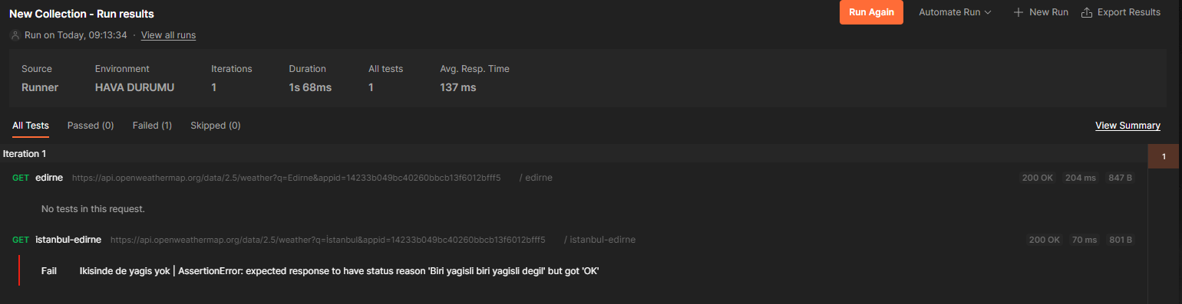
Postman ile il karşılaştırma örneği
Sorgunun Enviroment kısmı
Alt kısımlarda şehirlerin JSON veri betiğinin içerisinden hava durumunu çeker.
İF ELSE kısmında karşılaştırma gerçekleşir.
Sorgunun sonuçlarının bulunduğu ekran.

Slide 12
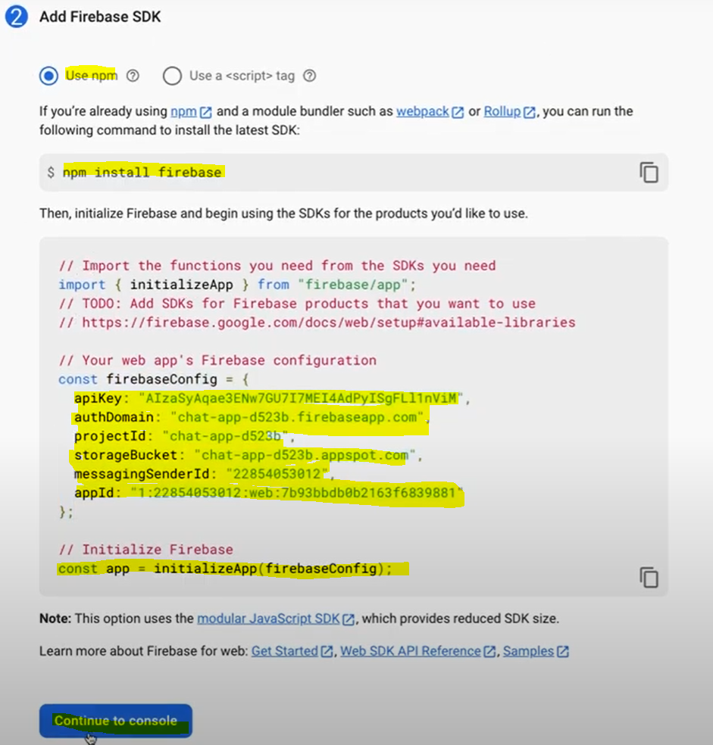
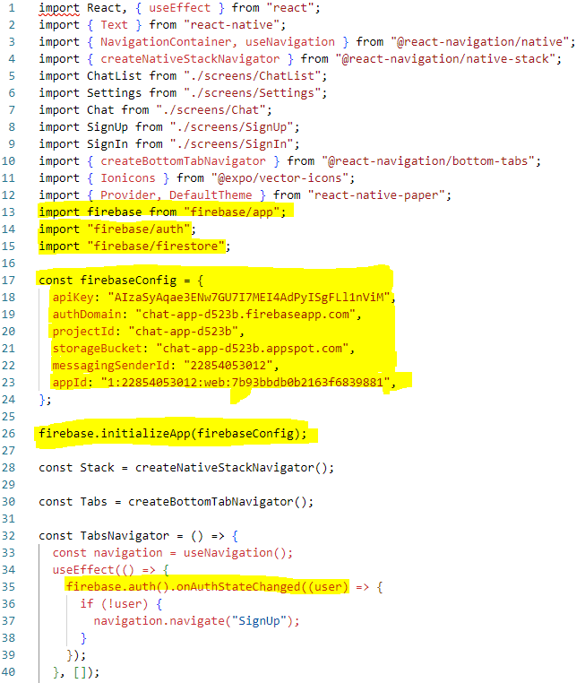
Expo App ile sohbet uygulaması için firebase kullanımı örneği

Slide 13
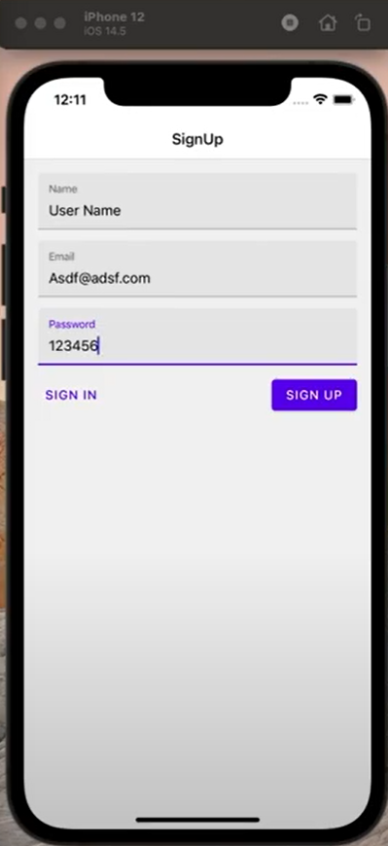
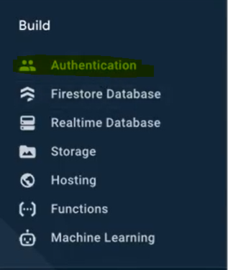
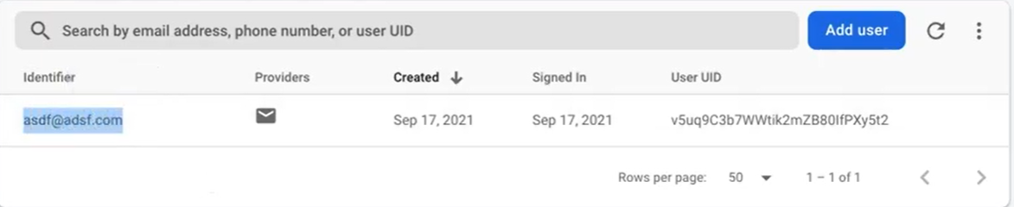
Expo App içerisine vscode üzerinden npm ile firebase ile kurulum yapılmalıdır. Sonrasında APP.JS dosyasına gerekli scriptler girilip AUTH hizmeti tanımlanmalıdır. Bir önceki sayfada scriptler gösterildiği gibidir.
Burada ise uygulama üzerinden canlı olarak veriler girilip firebase arayüzü olarak kullanıcının yapmış olduğu login işlemini görüntülemiş oluyoruz.

